Slide 1

INICIATIVA PILOTO DO SAAE CANAÃ DOS CARAJÁS (PA) NO USO DE LODO DE ETE COMO SUBSTRATO NA PRODUÇÃO DE FERTILIZANTE AGRÍCOLA
Autores:
Tharllyson Quintanilha
Camila Nunes Araújo
Sônia Leite
Alex Maciel
Luis Fernando Soares
Mikeias Bueno

Slide 2
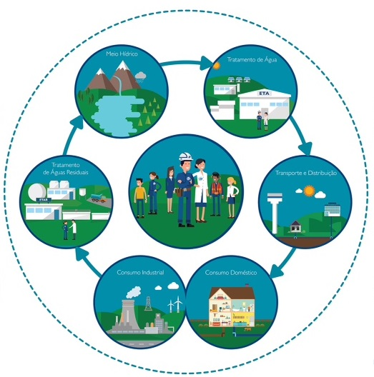
Introdução
Ciclo de utilização da água;

Slide 3
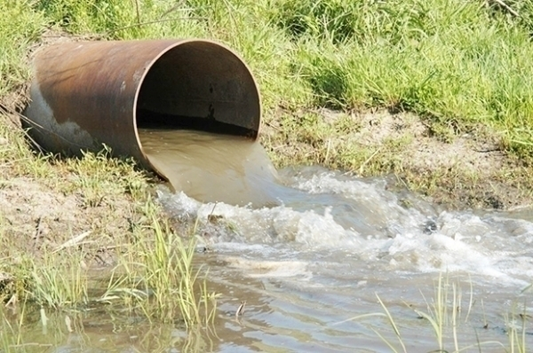
Introdução
Esgoto sanitário:
Denominação genérica para despejos líquidos residenciais, comerciais, águas de infiltração na rede coletora, os quais podem conter parcela de efluentes industriais e efluentes não domésticos;

Slide 4
Referencial teórico
Composição do esgoto sanitário:
O esgoto sanitário se constitui de cerca de 99,9% de água e apenas 0,1% de materiais sólidos;
Matéria orgânica;
Nutrientes (N, P)
Organismos patogênicos (vírus, bactérias, protozoários).
Sólidos (0,1%)
LODO

Slide 5
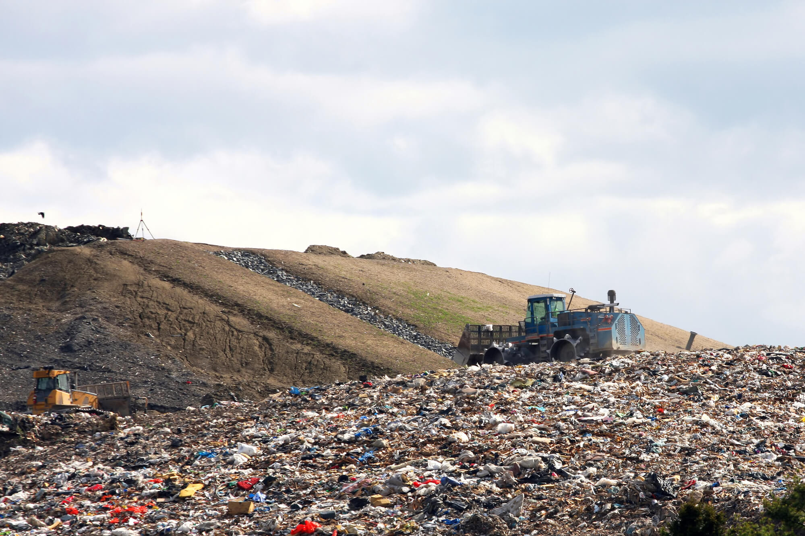
Referencial teórico
Desvantagens do descarte de lodo em aterros sanitários:
Podem conter elementos químicos e patógenos prejudiciais ao meio ambiente;
Ampliação das áreas destinadas aos aterros sanitários.

Slide 6
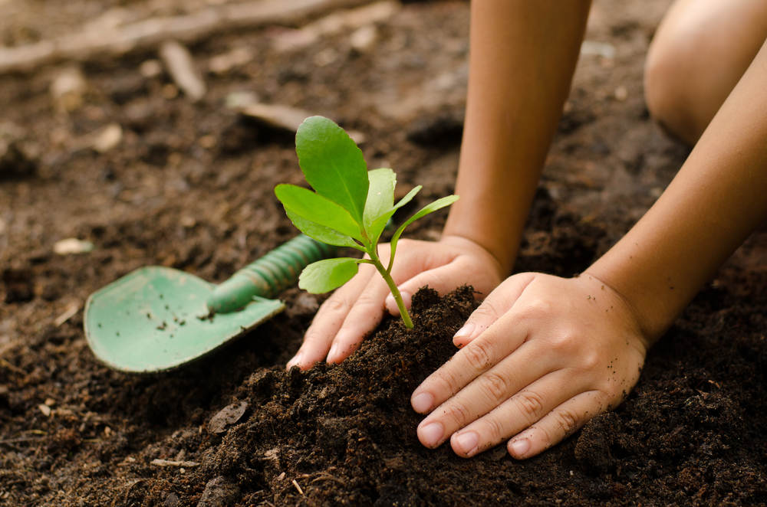
Referencial teórico
Vantagens da utilização de lodo de ETE na produção de fertilizante agrícola:
Fonte de nutrientes e matéria orgânica essenciais para plantas;
Possibilidade de incrementação de receita;
Menor utilização de fertilizantes sintéticos (ganho ambiental).

Slide 7
Objetivo
Verificar a possibilidade da utilização de lodo estabilizado da Estação de Tratamento de Esgoto Jardim Europa em Canaã dos Carajás - PA na utilização como fertilizante agrícola.

Slide 8
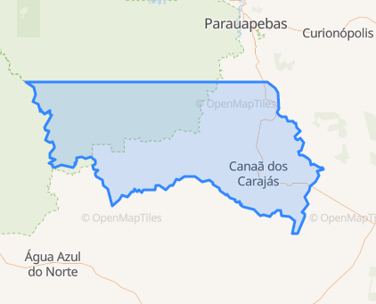
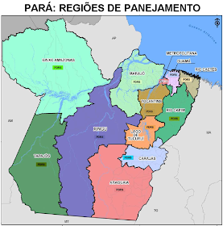
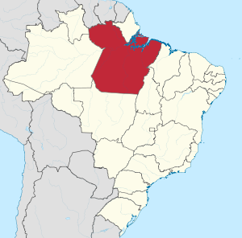
Material e métodos
Município de Canaã dos Carajás
População (IBGE, 2021): 39 mil Habitantes;

Slide 9
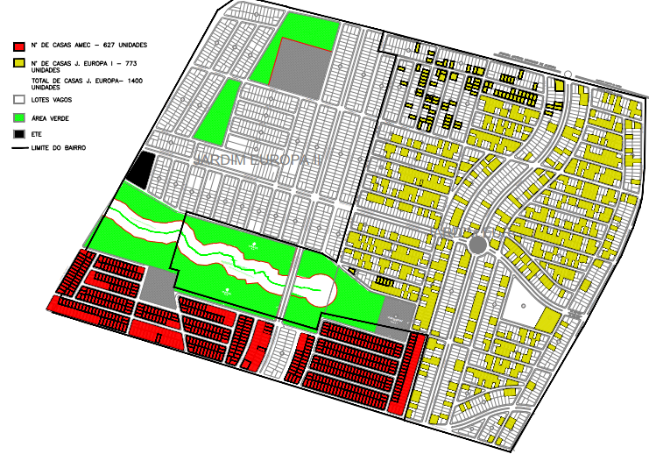
Material e métodos
ETE Jardim Europa
A ETE Jardim Europa tem como objetivo tratar o esgoto proveniente de cerca de 1400 unidades habitacionais do bairro Jardim Europa atualmente;

Slide 10
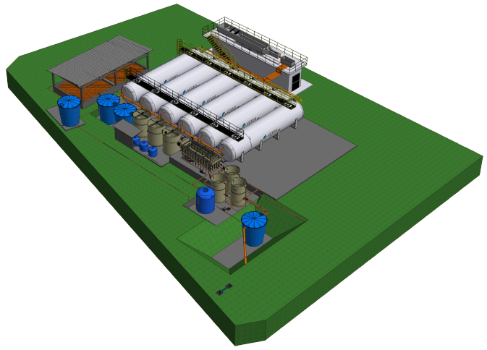
Material e métodos
ETE Jardim Europa
Tratamento Biológico por meio de lodo ativado;
Vazão 30m³/h;
Tratamento primário;
Tratamento secundário;
Tratamento terciário.

Slide 11
Material e métodos
Tratamento Primário
Gradeamento grosso e médio (moldado in loco);
Elevatória de esgoto bruto (moldado in loco);
Canal de desarenação duplo em PP;
Calha Parshal em PRFV;
Distribuidor de vazão em PP;

Slide 12
Material e métodos
Tratamento secundário
Biorreator aerado;
Decantador secundário;
Adensador de lodo;
Leito de secagem;

Slide 13
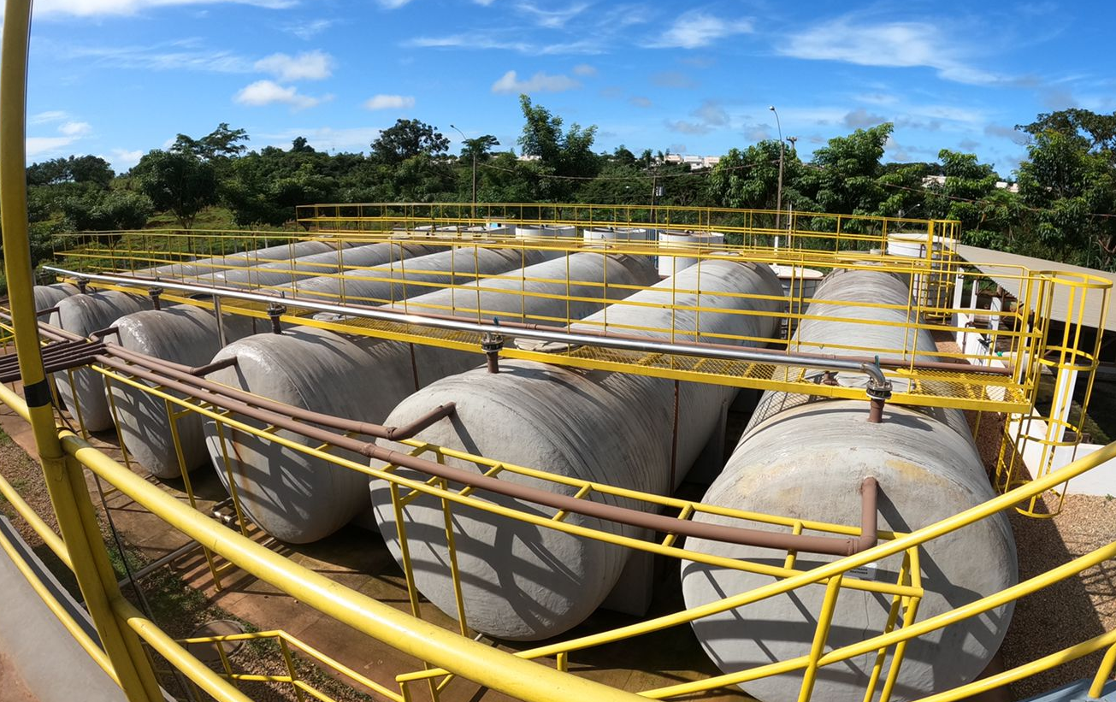
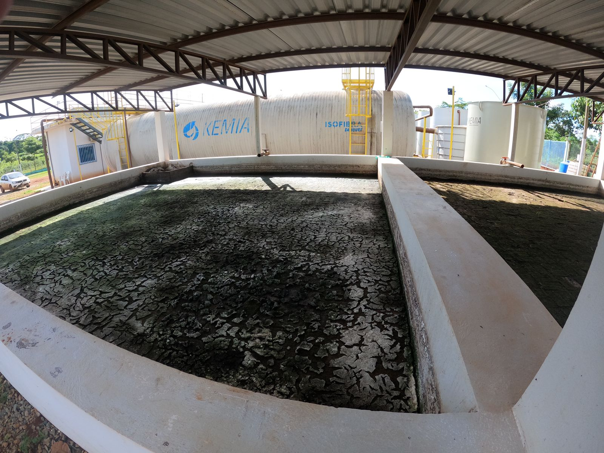
Material e métodos
Tratamento secundário

Slide 14
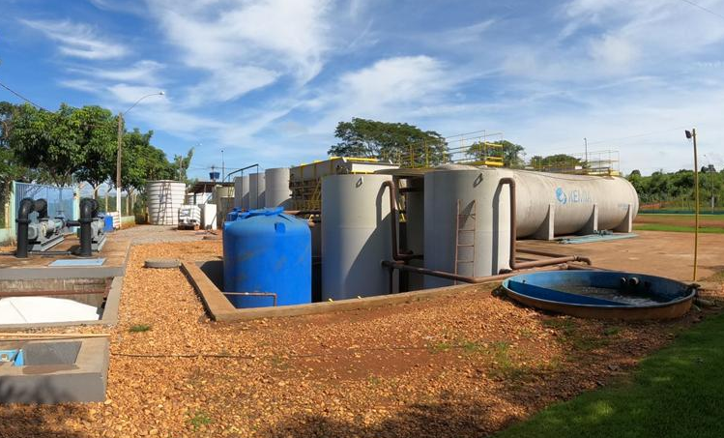
Material e métodos
Tratamento terciário
ETA de polimento;

Slide 15
Material e métodos
Fluxograma da ETE Jardim Europa
ENTRADA ESGOTO BRUTO
GRADEAMENTO FINO E GROSSO
MEDIDOR DE VAZÃO (CALHA PARSHAL)
DESEARENAÇÃO
DISTRIBUIDOR DE VAZÃO
ETA DE POLIMENTO
LEITO DE SECAGEM
ADENSADOR DE LODO
DECANTADOR SECUNDÁRIO
BIOREATORES AERADOS
Tratamento primário
SUBPRODUTO 02: EFLUENTE TRATADO
Legenda:
Tratamento secundário
SUBPRODUTO 01: LODO
Tratamento terciário

Slide 16
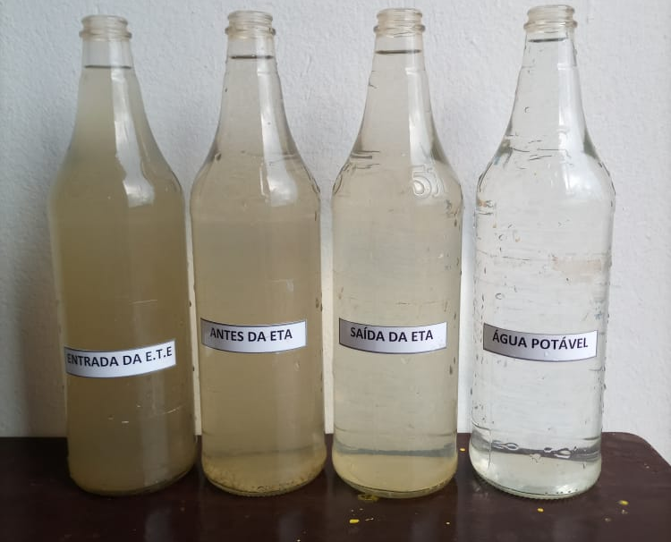
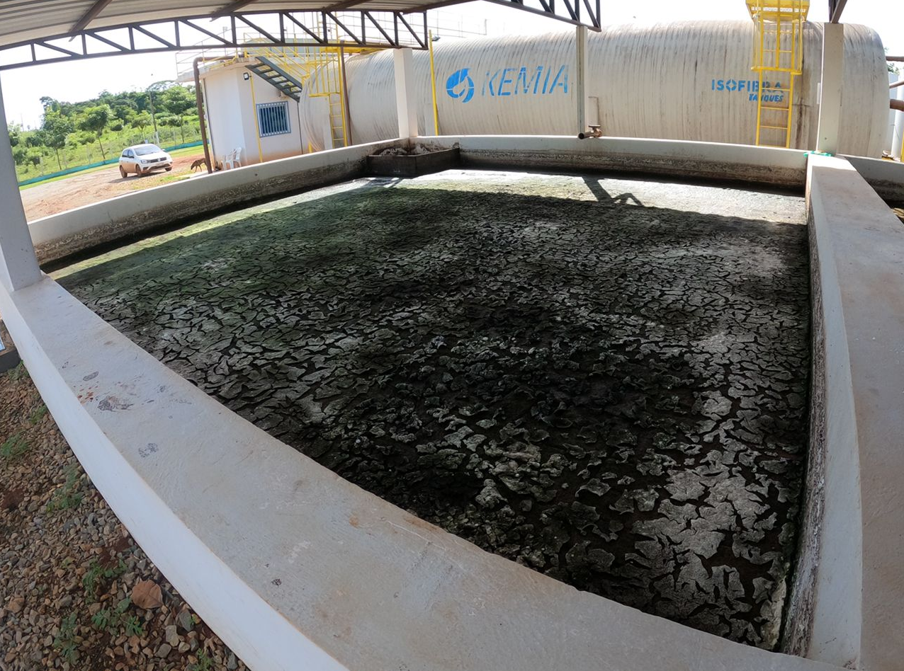
Material e métodos
Subprodutos

Slide 17
Material e métodos
Estabilização biológica
Ação de microrganismos presentes no lodo, atuando na decomposição da matéria orgânica presente no mesmo, por meio de processos aeróbios e anaeróbios;
Estabilização química
Estabilização utilizando Cal virgem.

Slide 18
Material e métodos
Estabilização de lodo
Lodo desidratado;
Mistura lodo com cal virgem (Proporção 2 para 1) ;
Período de armazenamento 90 dias;
Análise química e microbiológica;

Slide 19
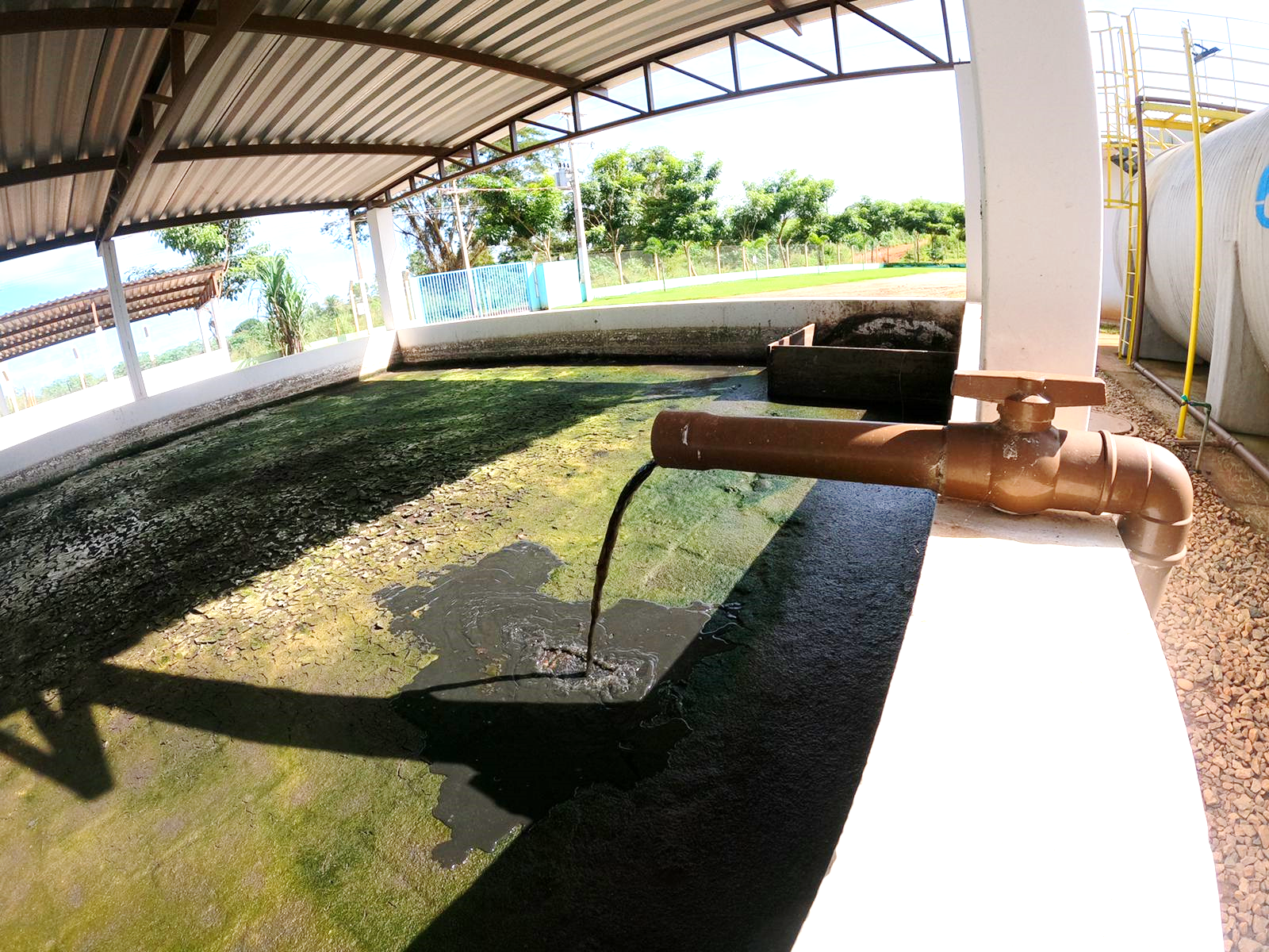
Material e métodos
Estabilização de lodo
Processo de desidratação do lodo por meio de leito de secagem.
Período 40 a 60 dias;

Slide 20
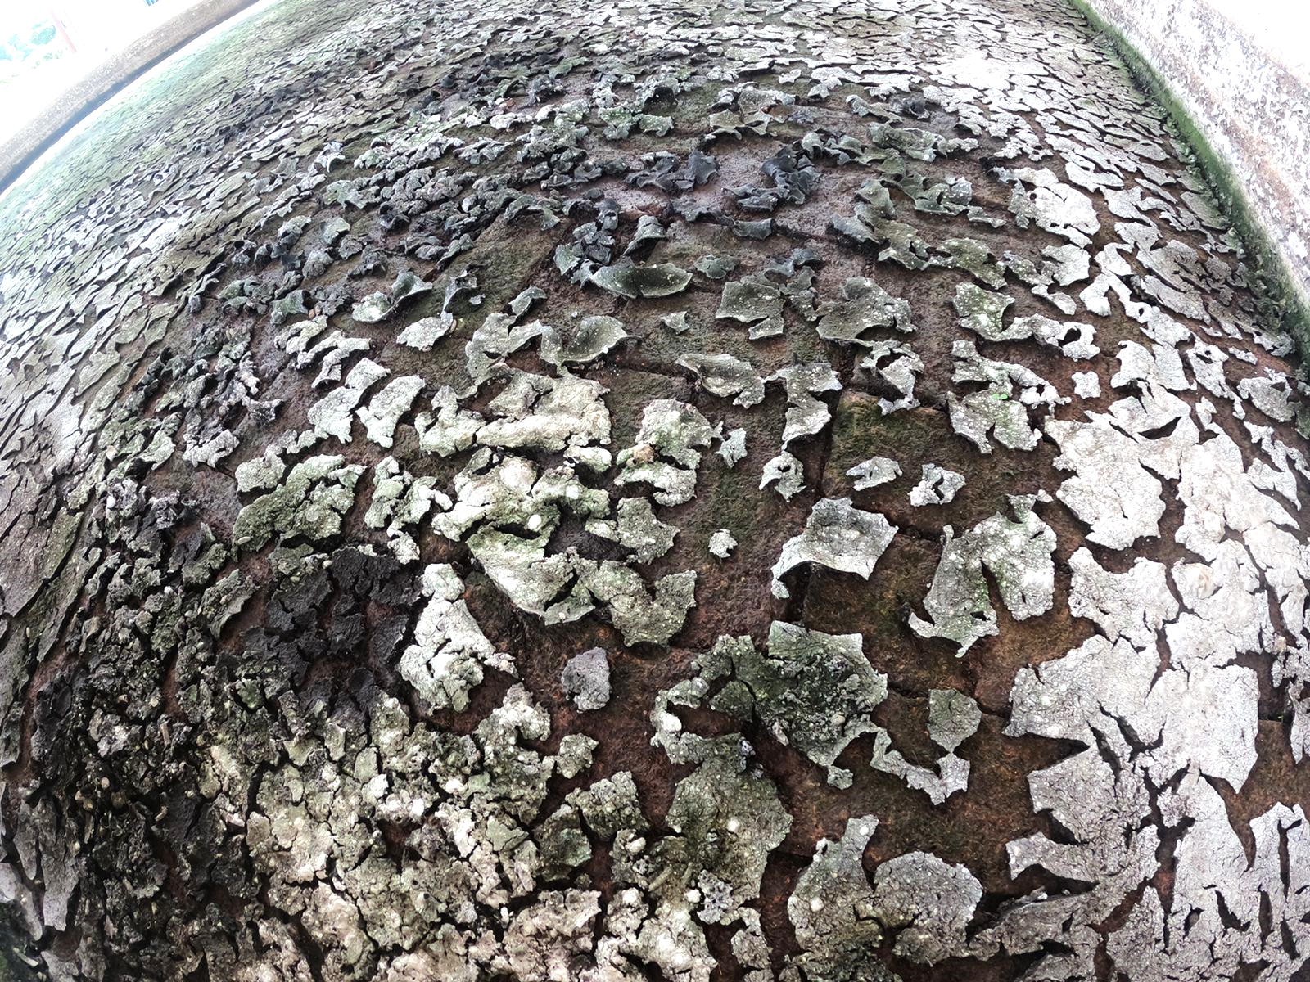
Material e métodos
Estabilização de lodo
Lodo após processo de desidratação em leito de secagem.

Slide 21
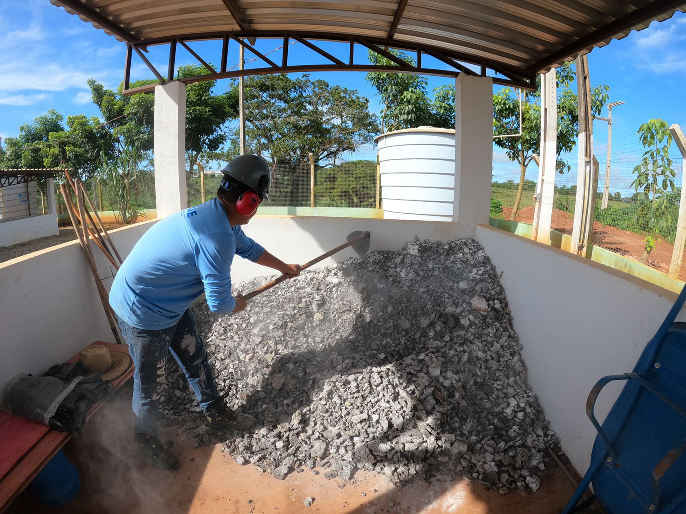
Material e métodos
Estabilização de lodo
Incorporação de cal virgem ao lodo desidratado;
Processo de mistura do material a cada 15 dias;
Compostagem (Período 90 dias);

Slide 22
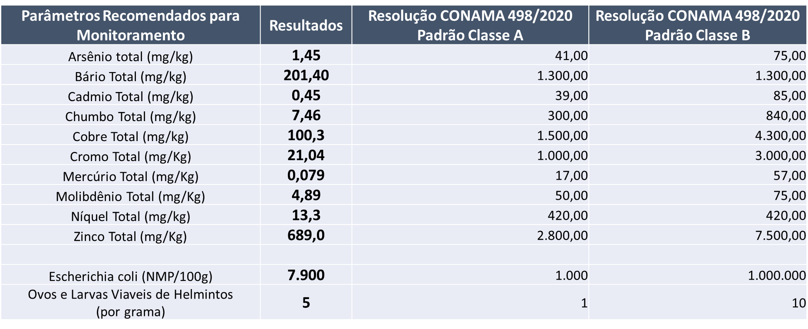
Resultados e discussão
Análise físico-química e microbiológica do lodo estabilizado
Lodo classe B, conforme CONAMA 498/2020

Slide 23
Resultados e discussão
Utilização de lodo estabilizado classe B
Cultivo de produtos alimentícios que não sejam consumidos crus;
Fertilização de pastagens;
Árvores frutíferas e paisagismo.

Slide 24
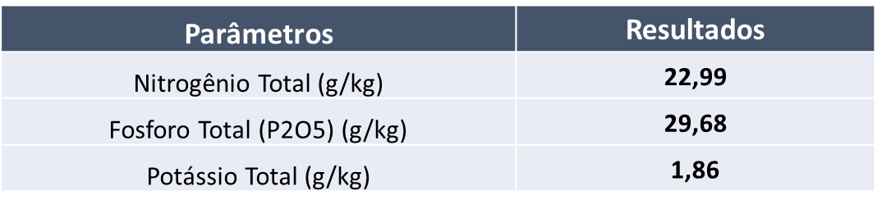
Resultados e discussão
Comparativo NPK Lodo estabilizado x NPK (Comercial)
NPK (Lodo estabilizado)
23% N – 30% P – 2% K
NPK (Comercial)
4% N – 14% P – 8% K

Slide 25
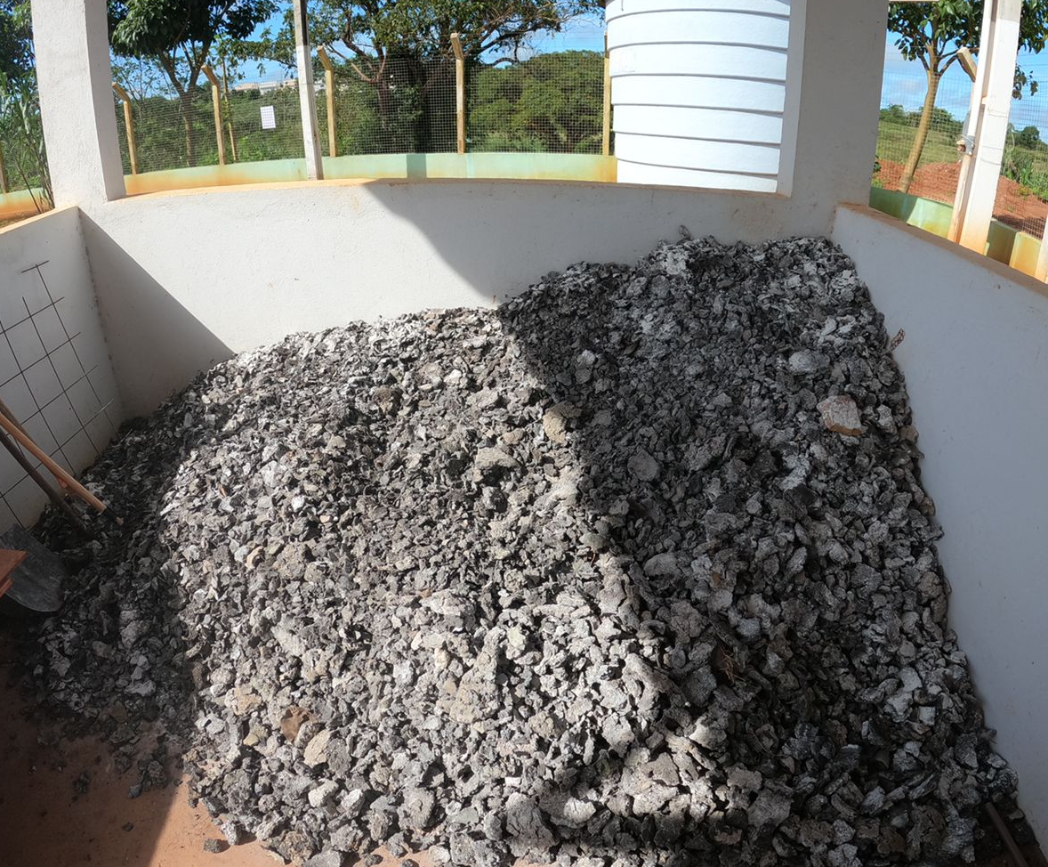
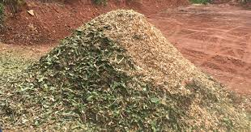
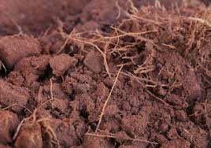
Resultados e discussão
Experimento: Uso de lodo estabilizado com substrato na produção de mudas
Lodo Estabilizado
Resíduo de Podas
Solo argiloso

Slide 26
Resultados e discussão
Experimento: Uso de lodo estabilizado com substrato na produção de mudas
Mistura | Lodo estabilizado | Resíduo de Podas | Solo argiloso
M1 | 20% | 30% | 50%
M2 | 30% | 30% | 40%
M3 | 50% | 30% | 20%

Slide 27

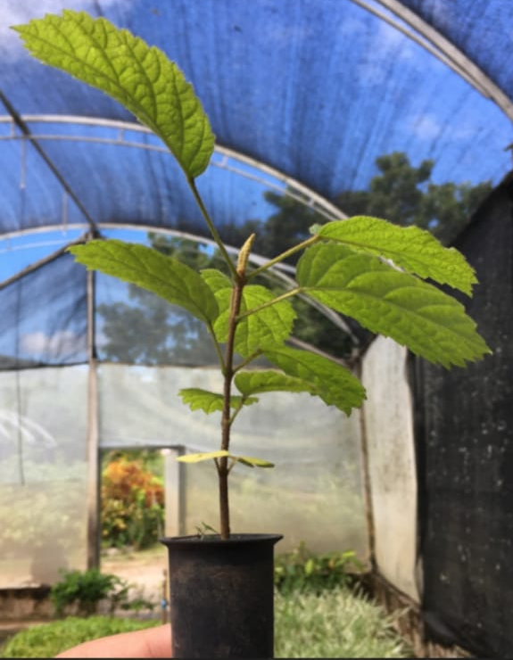
Resultados e discussão
Experimento: Uso de lodo estabilizado com substrato na produção de mudas
Ipê-Amarelo (Tabebuia serratifolia)
Avaliou-se a altura das mudas plantadas em tubetes de 300cm³ entre o DAE* até 180 dias
M1 – 30 mudas
M2 – 30 mudas
M3 – 30 mudas
*DAE (Dias após a emergência das plântulas)

Slide 28
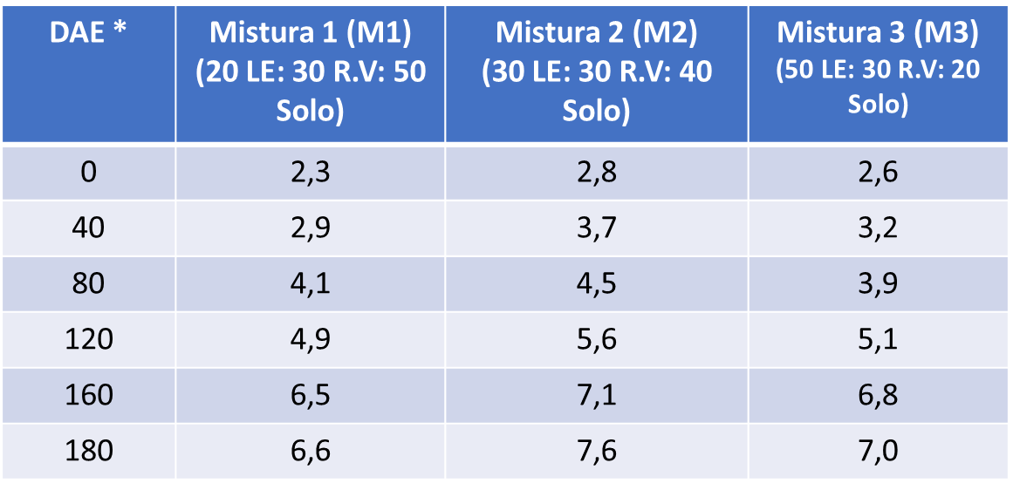
Resultados e discussão
Experimento: Uso de lodo estabilizado com substrato na produção de mudas
Resultados encontrados em termos de altura (cm) das mudas nos tubetes
*DAE (Dias após a emergência das plântulas)
LE: Lodo estabilizado;
RV: Resíduo vegetal;

Slide 29
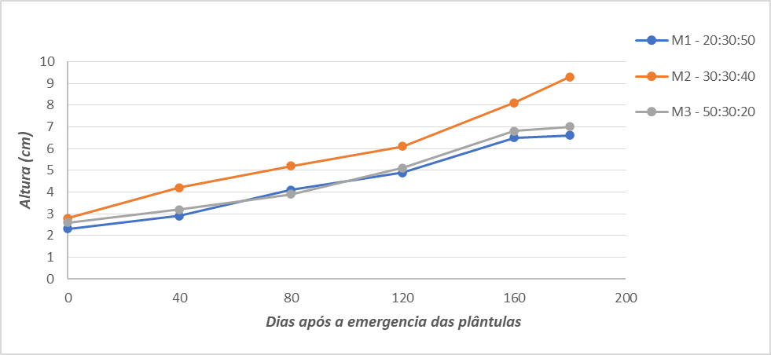
Resultados e discussão
Experimento: Uso de lodo estabilizado com substrato na produção de mudas

Slide 30
Conclusões
Podemos dizer então que o lodo gerado pela ETE, após sua estabilização, tem viabilidade para utilização como substrato para produção de fertilizante agrícola, atendendo assim todos os parâmetros exigidos pela resolução CONAMA 498/2020 para lodo tipo B.
No experimento utilizando o lodo estabilizado como substrato para produção de mudas de Ipê-Amarelo, a proporção de 30% de lodo, 30% Resíduo Vegetal e 40% de Solo Argiloso se mostrou a melhor em relação ao crescimento das mudas.

Slide 31
Referências
Andreoli, C.V.; Tamanin, C.R.; Holsbach, B.; Pegorini, E.S.; Neves, P.S. Uso de lodo de esgoto na produção de substrato vegetal. In: Biossólidos - alternativas de uso de resíduos do saneamento. Rio de Janeiro: ABES Editora, 2006, 398p.
Cabreira, G. V. et al. Biossólido como componente de substrato para produção de mudas florestais. Floresta, Curitiba, v. 47, n. 2, p. 165-176, 2017.
Martins, C. C., Santos, F. S. Avaliação preliminar de uso de composto orgânico de lodo de esgoto para produção de mudas. In: XXXV Congresso Brasileiro de Ciência do Solo, Natal. 2016.
BRASIL. Resolução nº498, de 19 de agosto de 2020. Define critérios e procedimentos para produção e aplicação de biossólido em solos, e dá outras providências. Diário Oficial da União, Brasília, DF, n.161, 21 ago. 2020.Seção 1, p.265.

Slide 32
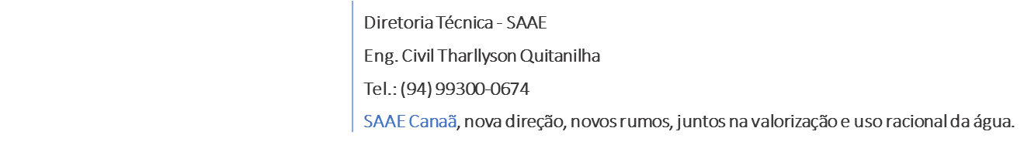
OBRIGADO!

